Slide 1
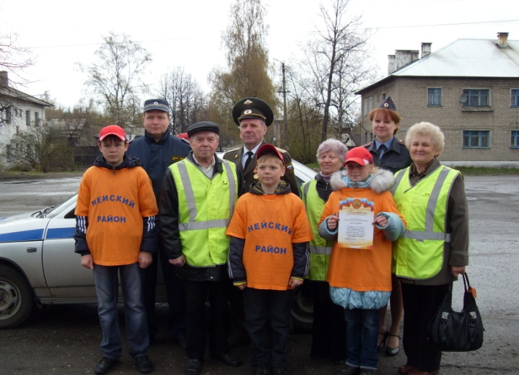
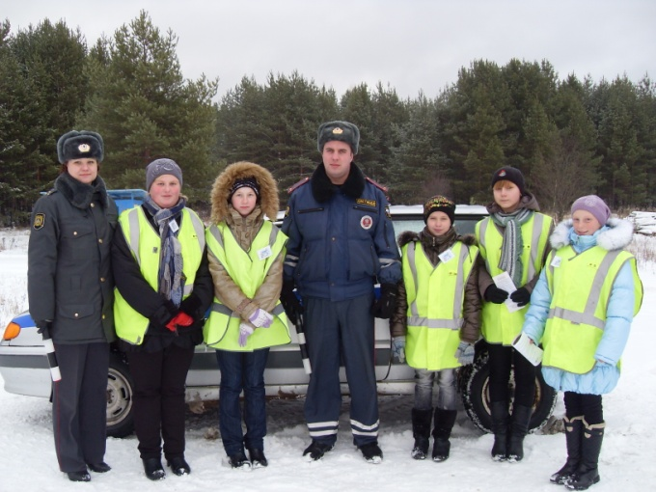
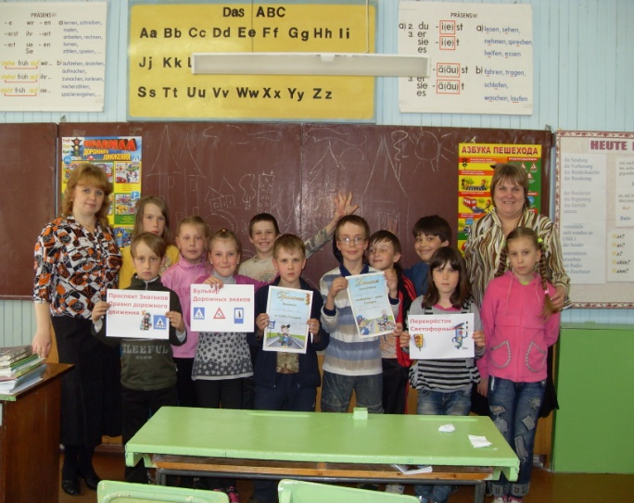
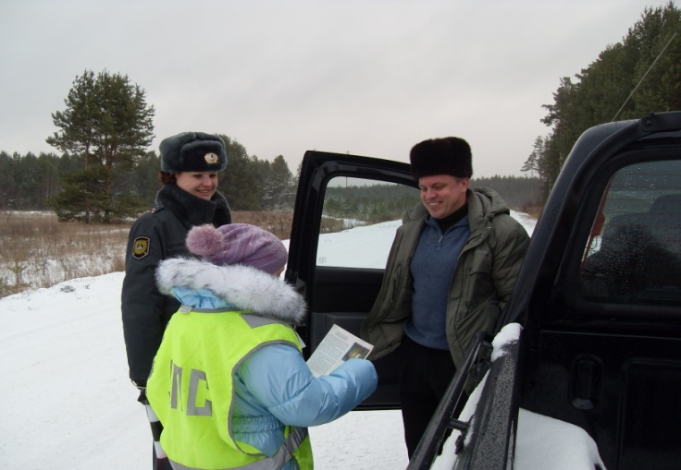
МОУ Первомайская ООШ
представляет

Slide 2
Профилактическую акцию по ПДД - игру КВН «Мы и шутим, и смеёмся, с ПДД не расстаёмся!»
.

Slide 3
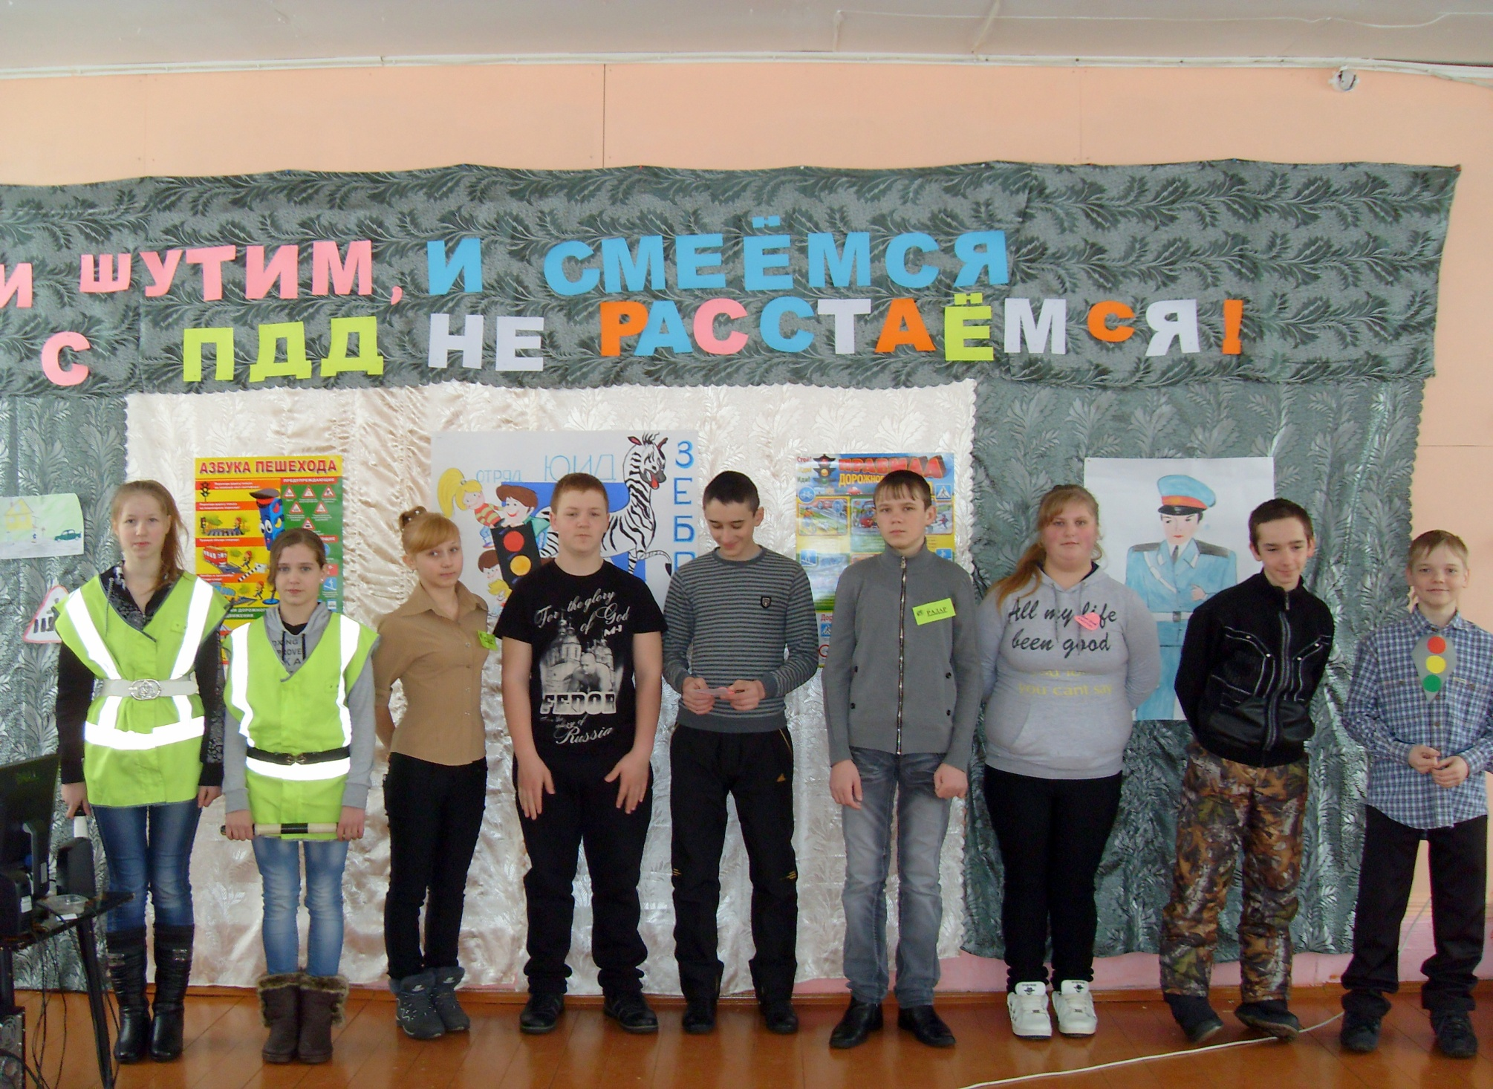
Отряд ЮИД «ЗЕБРА». К игре готовы!
.

Slide 4
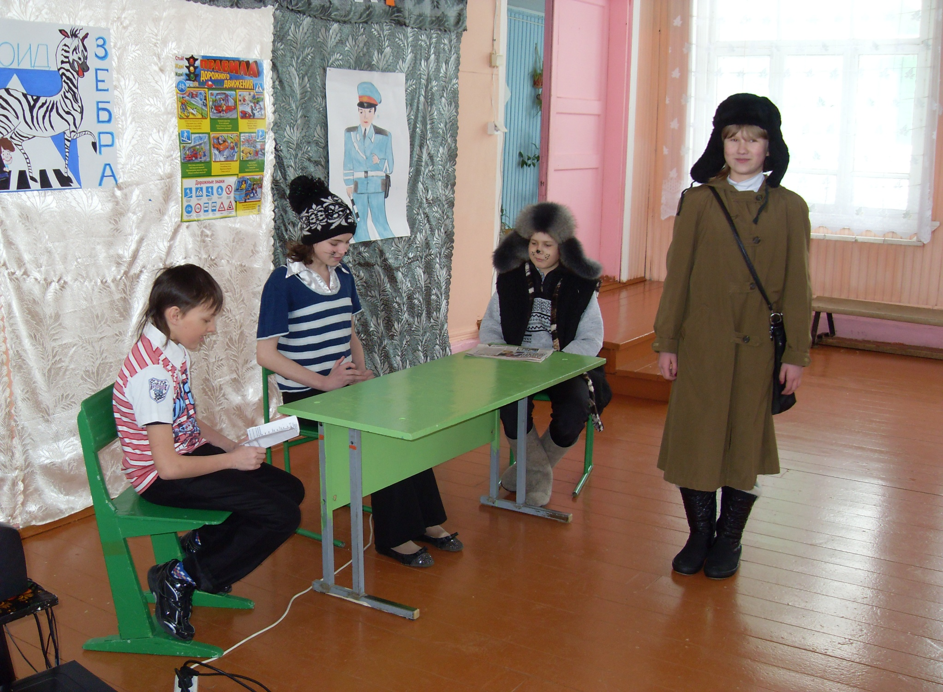
Яркие моменты игры
.
Гости из Простоквашино

Slide 5
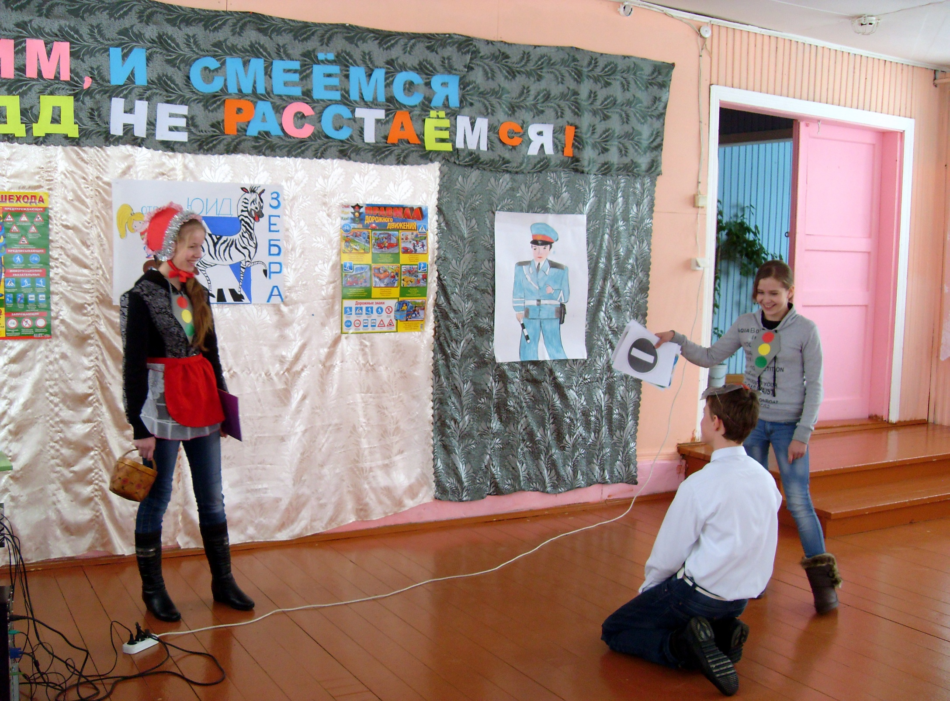
Красная Шапочка и коварный Волк

Slide 6
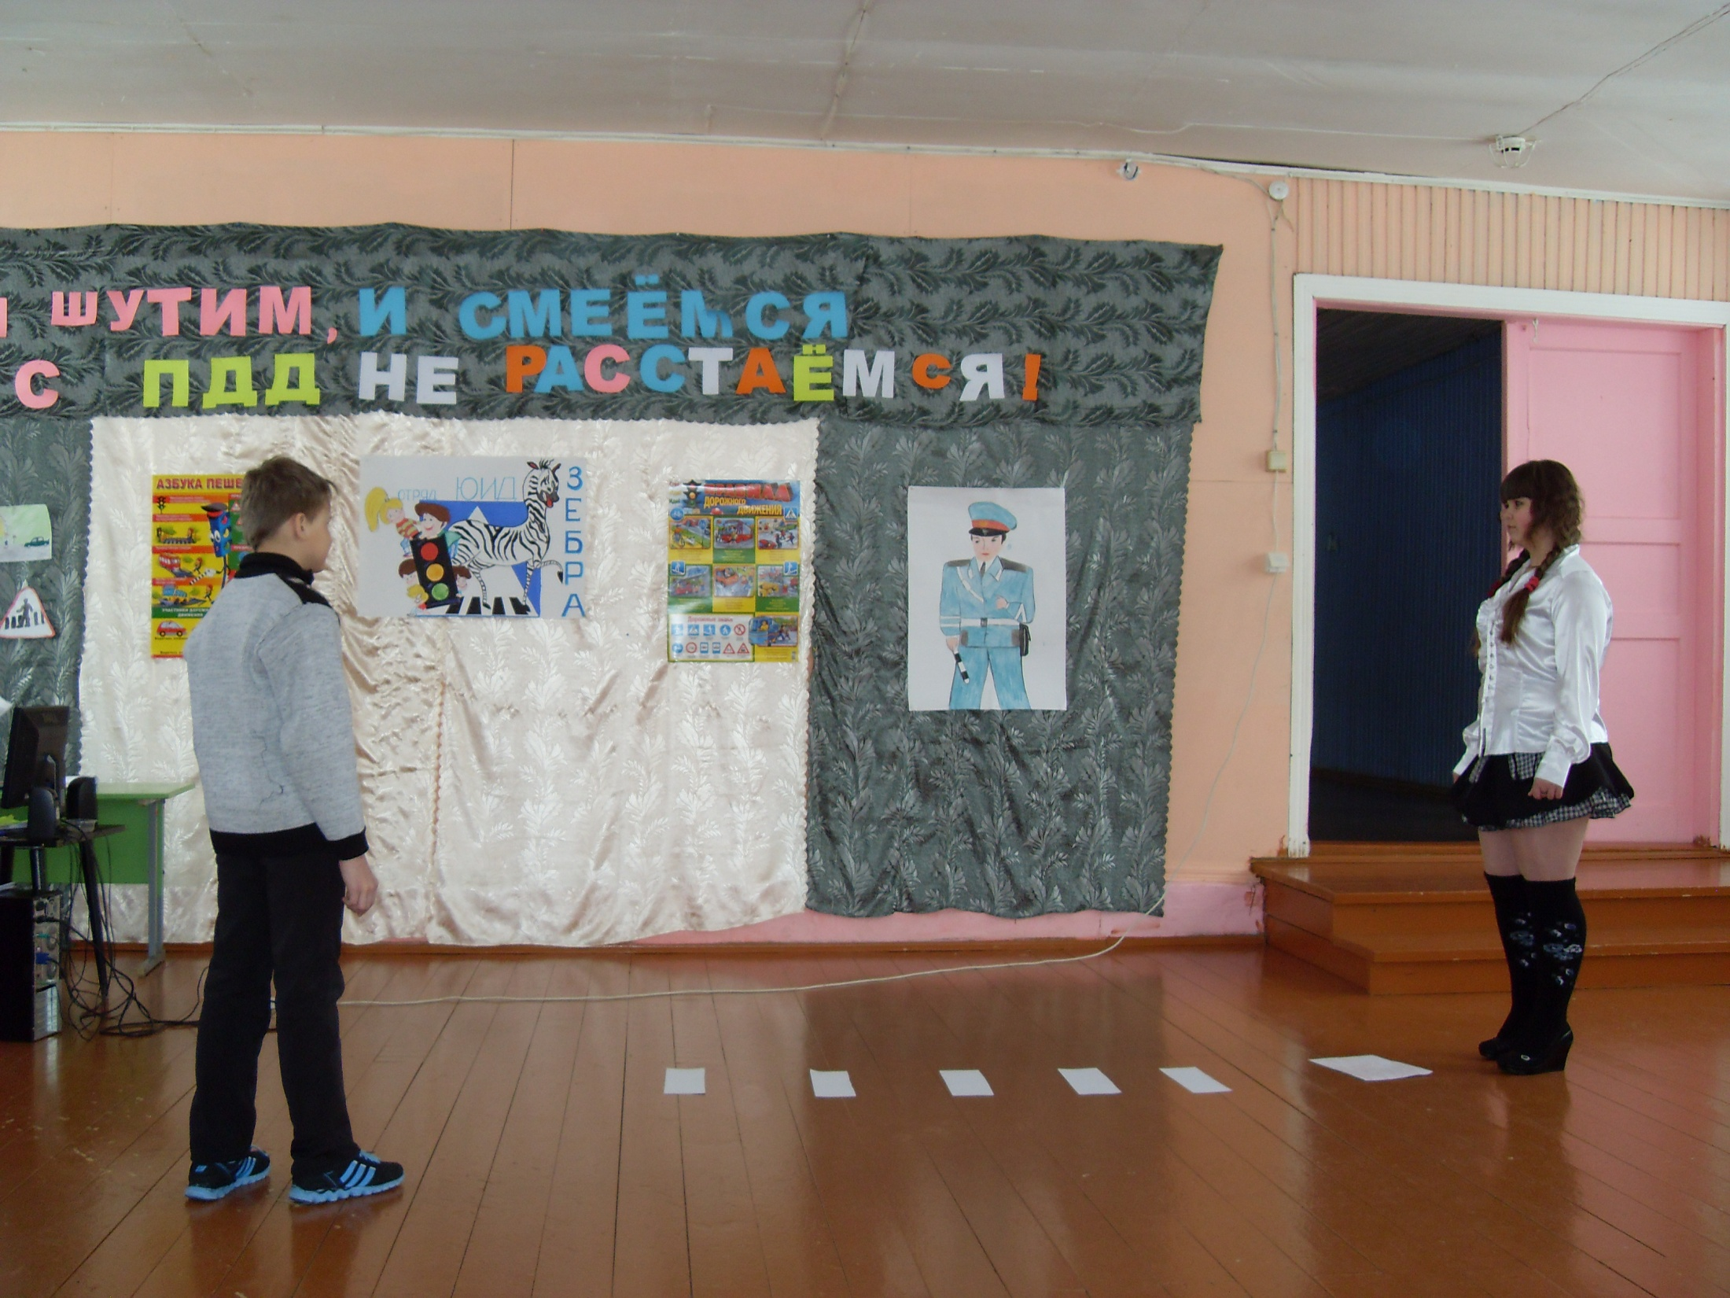
Пеппи Длинныйчулок учит ПДД

Slide 7
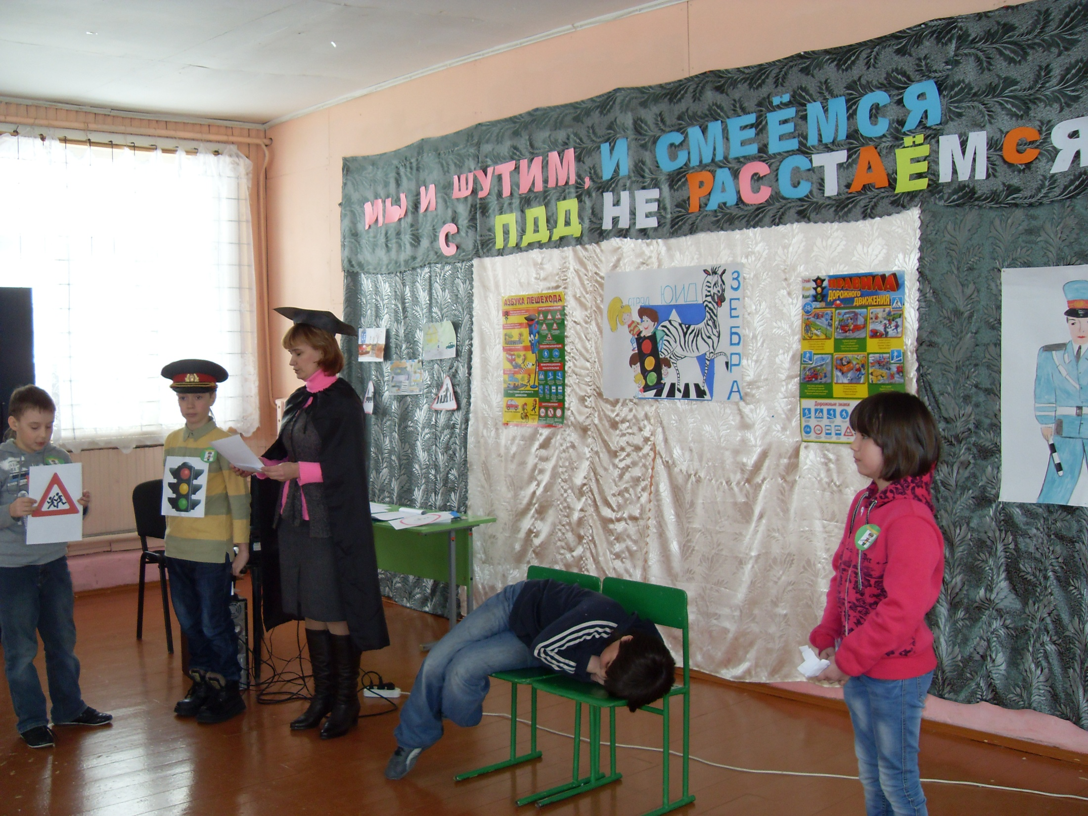
Самые юные участники – «Светофорчики» из 5 класса

Slide 8
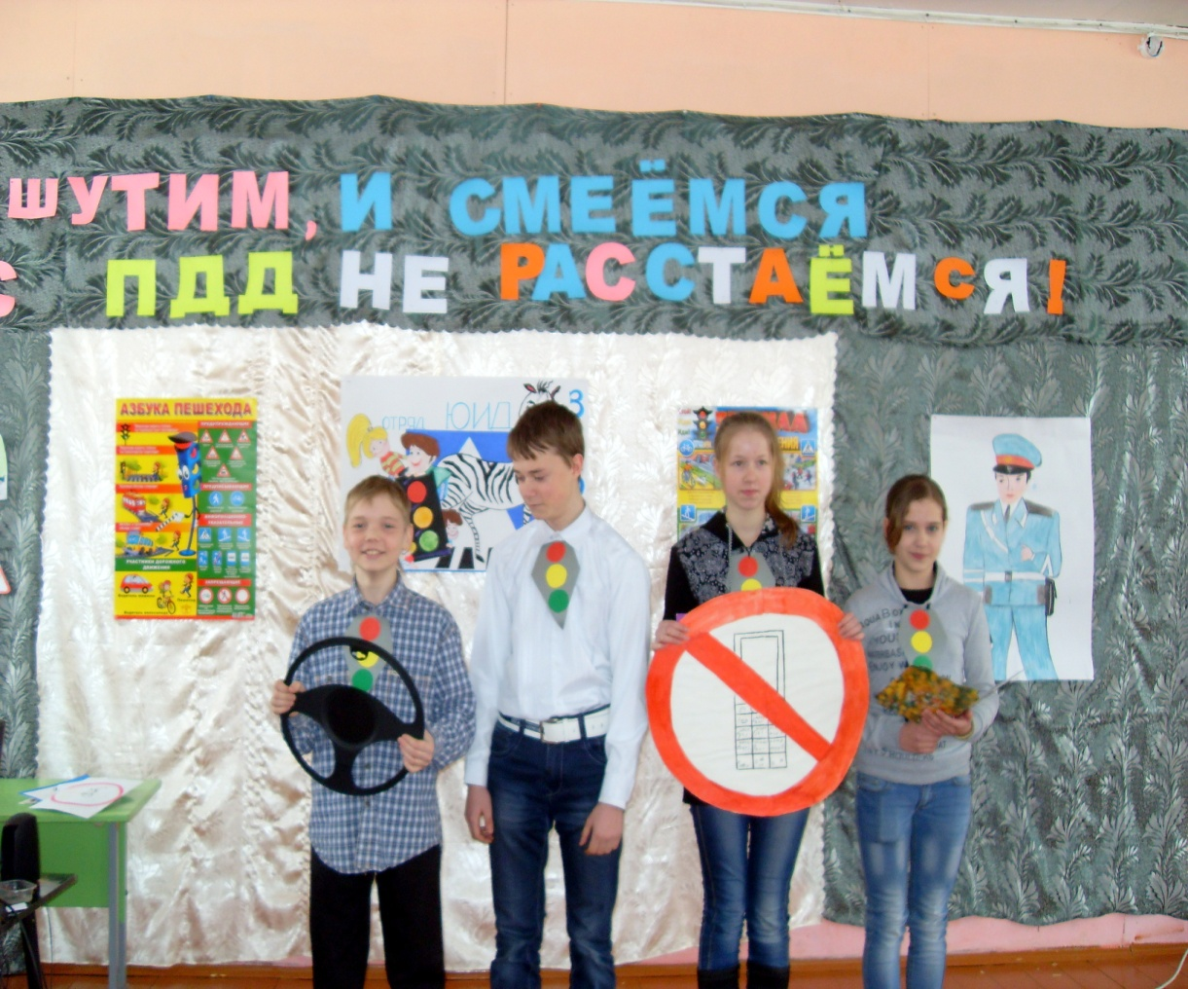
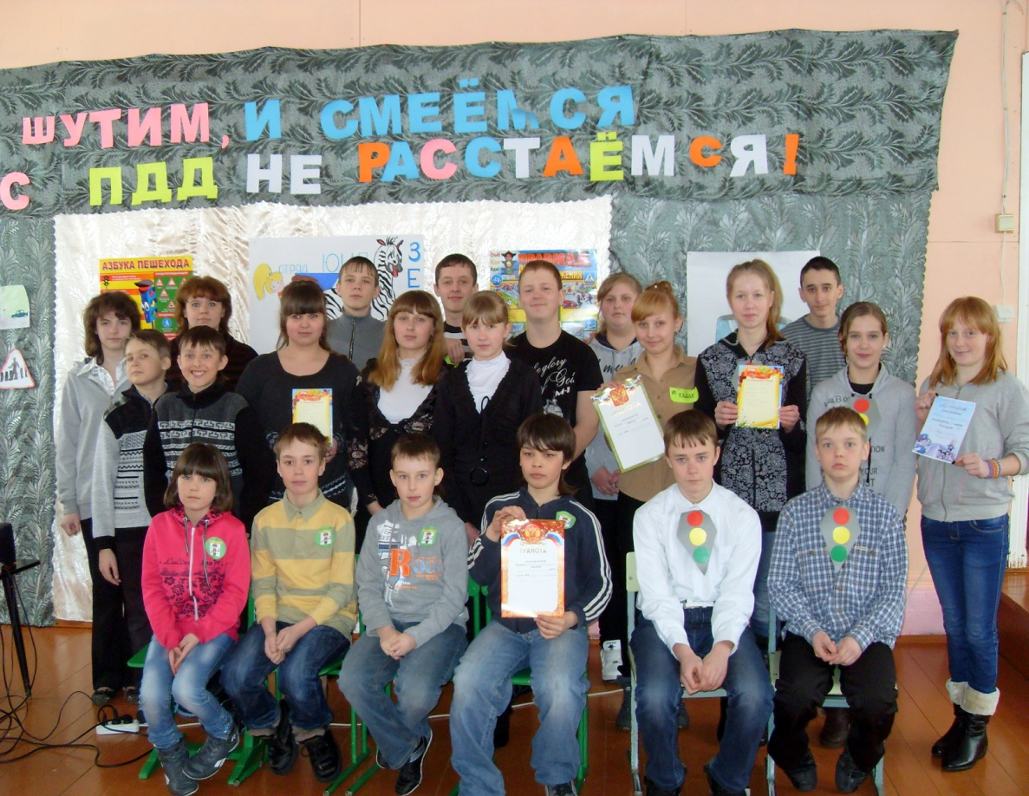
.
Итоги мероприятия:
отличное настроение;
море позитивных эмоций;
и самое главное…

Slide 9
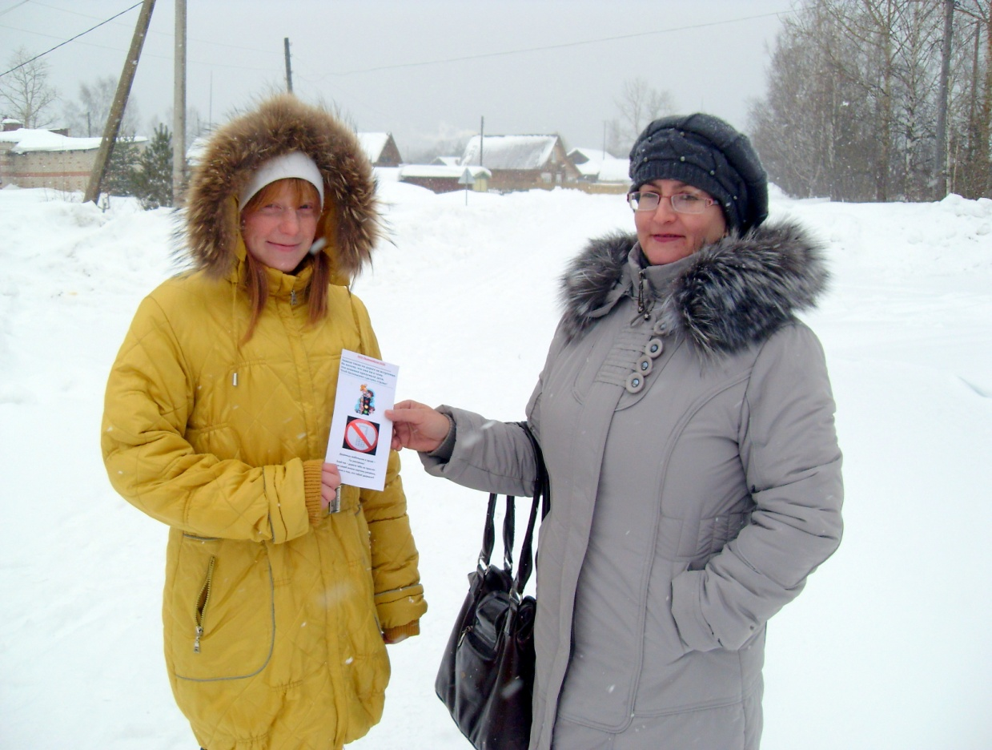
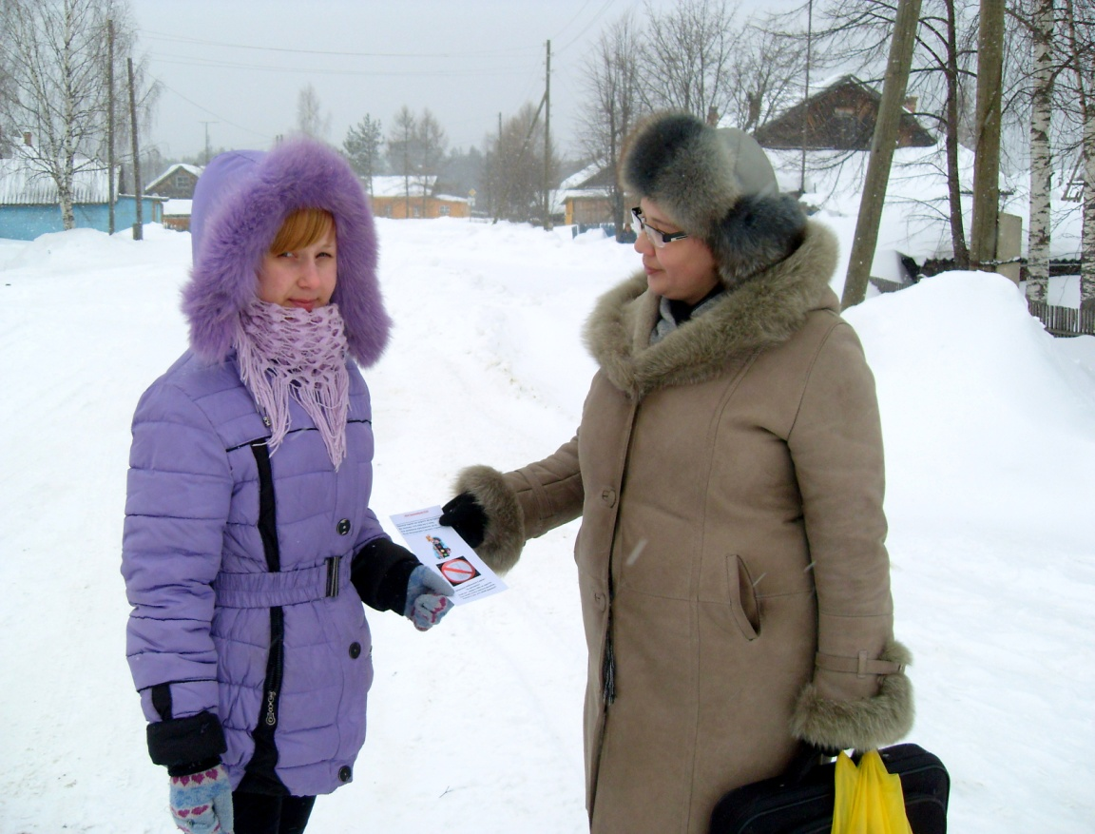
.
Главный результат игры КВН по ПДД - акция
«Безопасность на дороге – дело каждого из нас!»

Slide 10
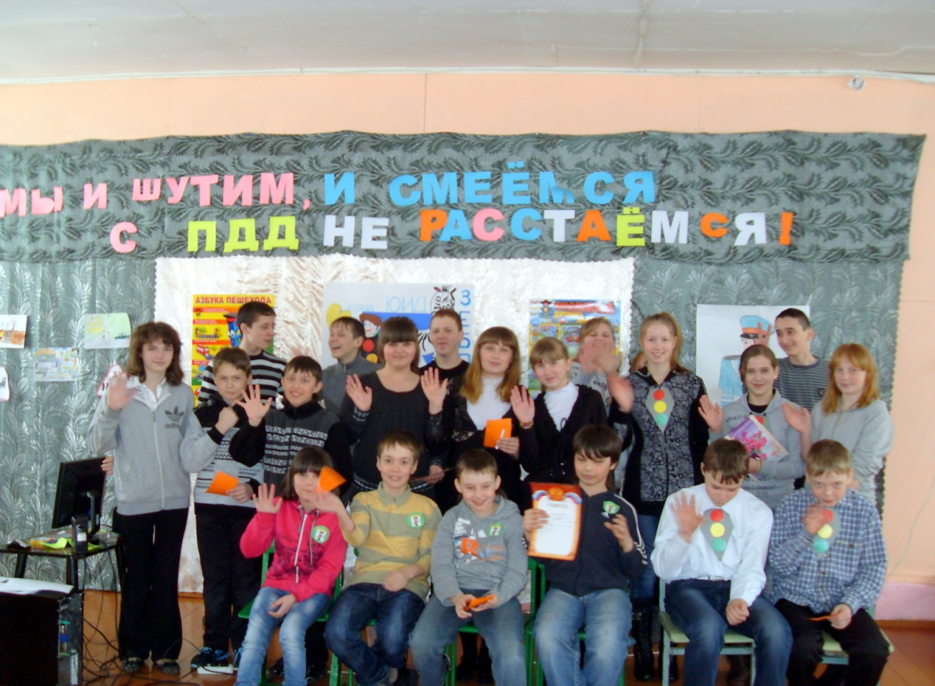
МОУ Первомайская ООШ
Отряд ЮИД «Зебра»
Командир отряда: Попович Олеся
(9 класс)
Руководитель отряда: Рябкова Любовь Александровна.
.
Спасибо за внимание!
2013г.

